Slide 2
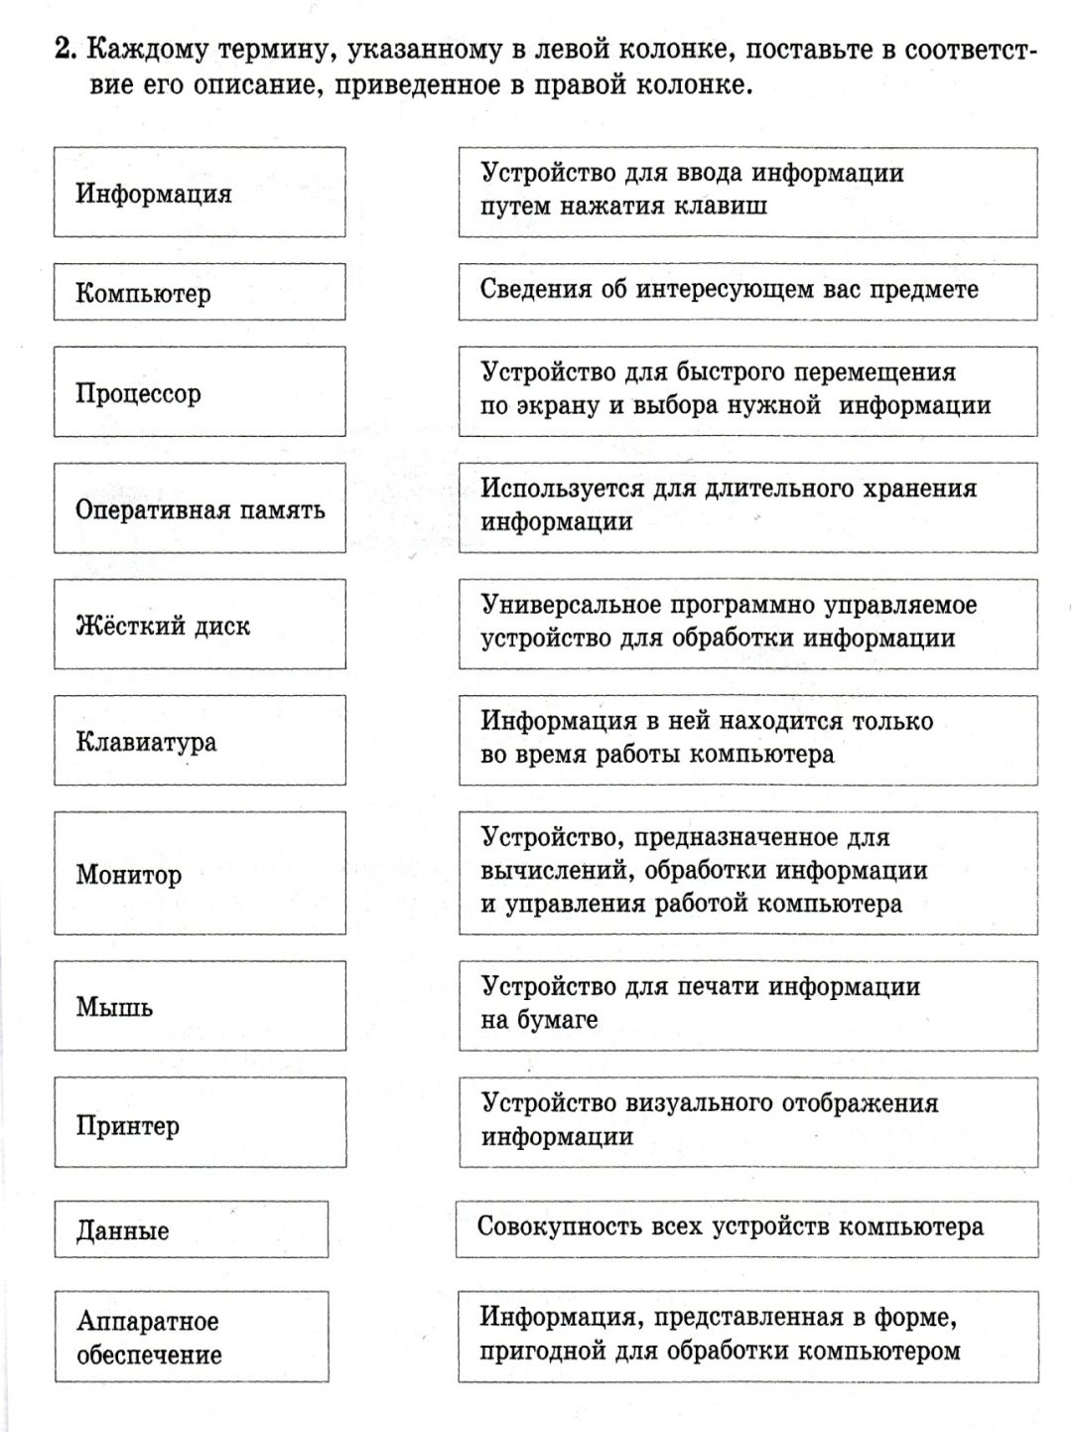
Проверка домашнего задания
Р.Т. №2 с 55

Slide 3
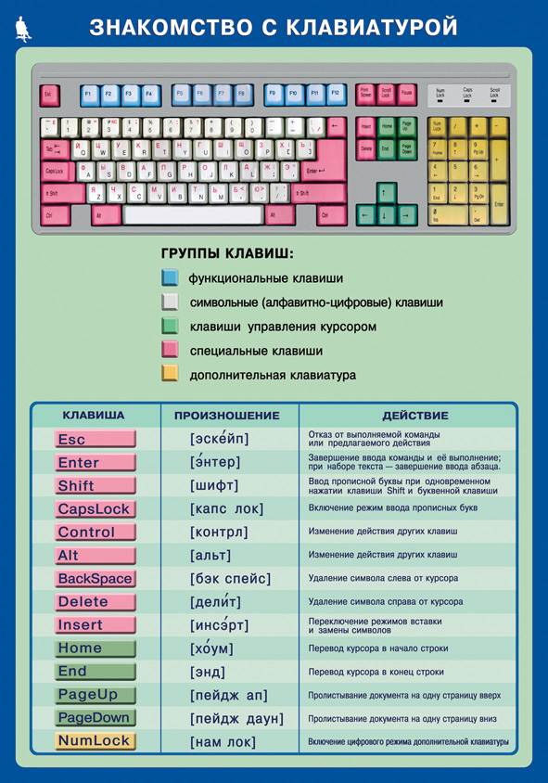
Проверка домашнего задания
Р.Т. №6 с. 57

Slide 4


Расшифруйте тему урока

Slide 5
Устройства компьютера: процессор и память

Slide 6
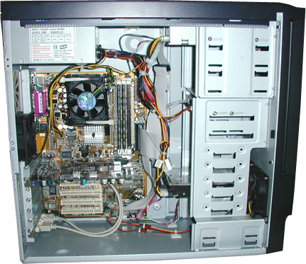
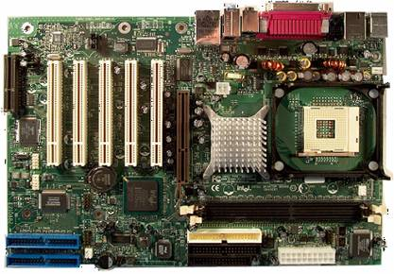
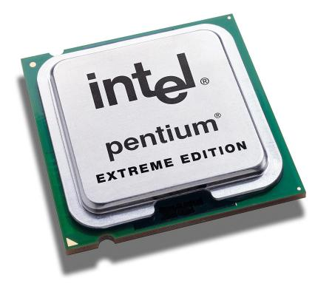
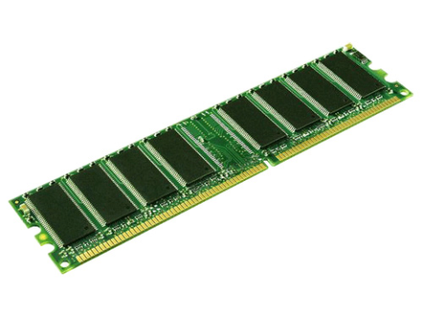
Системный блок
процессор
оперативная память

Slide 7
Компьютер и человек
Память | Человек | Компьютер
 | Носители информации
Внутренняя
Внешняя (долговременная)
Оперативная (ОЗУ)
Память
Постоянная (ПЗУ)
Блокноты, дневники, кассеты, книги
Диски, флэш-карты

Slide 8
Схема прохождения информации через компьютер
устройства
ввода
Память
процессор
устройства
вывода

Slide 9

Проверочная работа

Slide 10
Домашнее задание
§ 1.3; Р.Т. № 3, с.4; № 5, с. 57

